Slide 1
Итоговое КМ
Работу выполнила студентка ИТ-5-2024
Носкова Алёна Владимировна

Slide 2
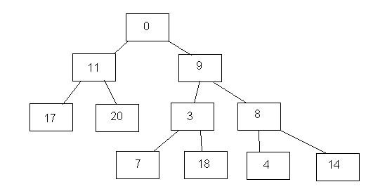
Постановка задачи
В файле даны n целых чисел, и здесь же указан путь их размещения в бинарном дереве виде двоичного кода (коды не повторяются). Построить двоичное дерево целых чисел, в котором путь по дереву определяется указанным двоичным кодом в этом листе (1 – переход к правому потомку левому потомку). В корень автоматически заносится значение 0.
Например, для исходных данных должно быть построено такое дерево:
15 | 111
18 | 101
3 | 10
8 | 11
9 | 1
11 | 0
7 | 100
4 | 110
17 | 00
20 | 01

Slide 3
Алгоритм решения
Начало
Считывание данных из файла
Построение дерева
Проверка дерева
Вывод результата
Конец

Slide 4
Корректность входных данных
№ | Входные данные | Ожидаемый результат | Проверяемый случай
1 | 5 0 | Корректное дерево | Простое добавление листа
2 | 7 0 8 01 9 011 | Корректное дерево | Вложенные пути
3 | 3 11 4 11 | Конфликт значений | Дублирование пути
4 | 9 2 | Недопустимый символ | Неверный символ пути
5 | 10 | Неверный формат | Отсутствует путь
6 | “ “ | Неверный формат | Пустая строка
7 | 4 j | Недопустимый символ | Неверный символ пути
8 | k 01 | Неверный формат | Неверный символ значения
9 | 6 0 7 001 | Некорректное дерево | Пропущен узел 00

Slide 5
Вывод данных
Горизонтальное представление дерева:
│ ┌── 15
│ ┌── 8
│ │ └── 4
│ ┌── 9
│ │ │ ┌── 18
│ │ └── 3
│ │ └── 7
└── 0
│ ┌── 20
└── 11
└── 17
15 | 111
18 | 101
3 | 10
8 | 11
9 | 1
11 | 0
7 | 100
4 | 110
17 | 00
20 | 01

Slide 6
Вывод данных
4 | 01
5 | 00
8 | 0
3 | 001
2 | 11
50 | 100
30 | 111
31 | 110
Необходимо заполнить промежуточные узлы:
Введите значение для узла '1': 44
Введите значение для узла '10': 37
Горизонтальное представление дерева:
│ ┌── 30
│ ┌── 2
│ │ └── 31
│ ┌── 44
│ │ └── 37
│ │ └── 50
└── 0
│ ┌── 4
└── 8
│ ┌── 3
└── 5

